Slide 1

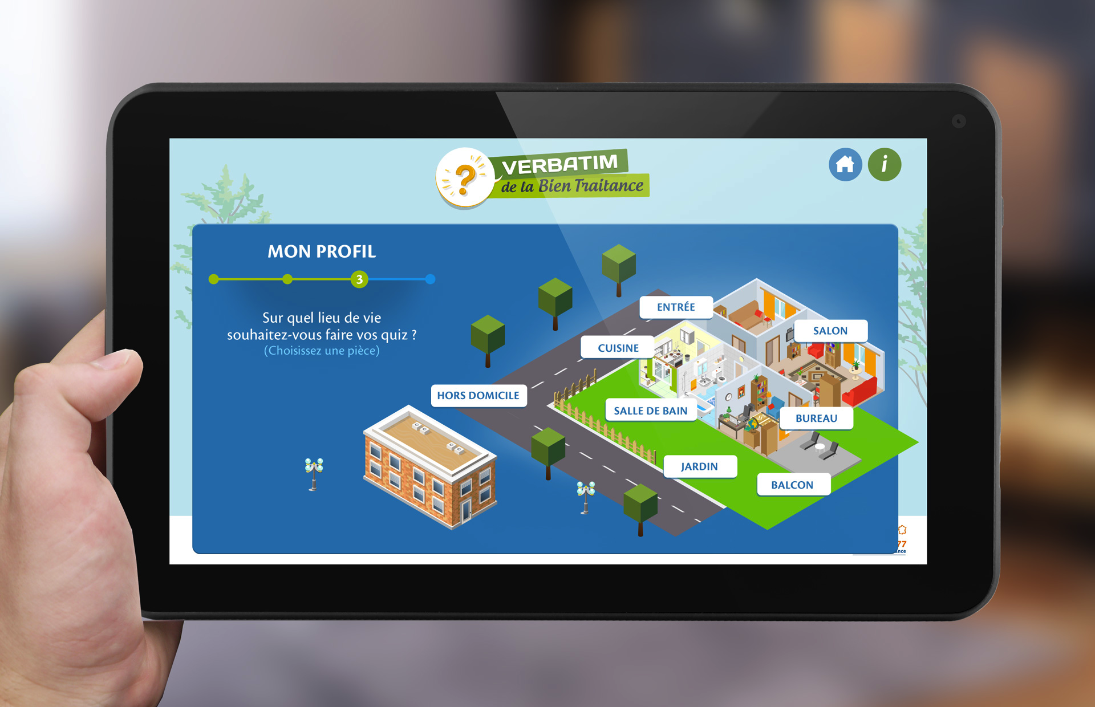
La qualité de l'aidance est contagieuse
Objectif Marketing: Attractivité pour les prospects – Fréquentation du site de La Poste à destination des proches aidants

Slide 2





Verbatim: https://www.verbatimaidants.com/ *
une e-solution pour supporter tous les proches aidants
Usagers de
l'application
Formation Verbatim Aidance
Le modèle de
business
Bénéficiaires
Objectif,
Service Rendu
Les proches aidants en 1er et les personnes aidées
et fragilisées par l’âge
Supporter les
aidants dans leur quotidien
Tous Les proches aidants
En ligne ou
bien
physiquement
Prix = Mise en
place fixe et
par employé / usagers
(*) Version Beta

Slide 3
L’offre pour La Poste: Objectif attractivité et augmentation du trafic sur le site de LaPoste.fr
L’intégration de Verbatim dans le site LaPoste.fr / rubrique pour les aidants
Une sélection de contenus, Quiz / QCM / Solutions personnalisées pour les besoins de La Poste (sans insistance sur la marque) grâce au questionnement de postiers impliqués dans le service aidants
Des metrics spécifiques (dashboard) permettant à La Poste de mieux cerner les prospects, éventuellement d’affiner sa stratégie
Un accroche supplémentaire et complémentaire de prospects

Slide 4
L’offre proposée pour La Poste: timing, milestone et business modèle → à discuter
Avril
Mai
Juin
Juillet
Aout
Septembre
Intégration
Kick Off
Contenus
Solutions techniques
Début
Pilote
Ajustements
Ajustements
Pilote
Décision : déploiement
Production
Intégration Verbatim en mode projet – solution existante : 10 k€
Pilote : incluant personnalisation pour La Poste sur 3 mois: 20 k€ total (10k€ fixe et 10k€ sur résultats)
Après lancement avec évolutions régulières contenus et optimisations selon metrics 10 k€ par mois

